Slide 1

Navigating Occluded Intersections
with Autonomous Vehicles
Yang YU
1

Slide 2
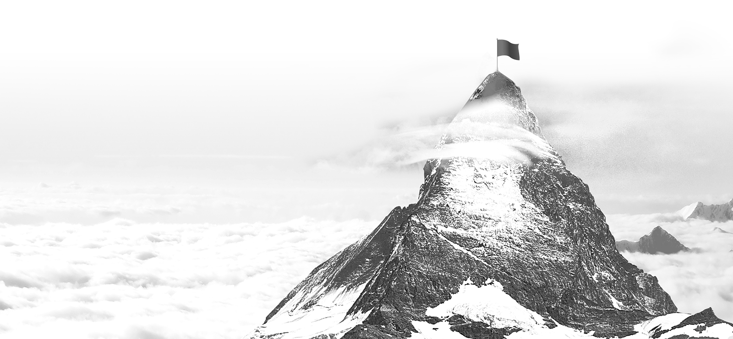
01
Problem
02
Literature Review
CONTENT
03
Method
04
Results and Discussion
05
Conclusion
2

Slide 3
01
01
Problem
3

Slide 4
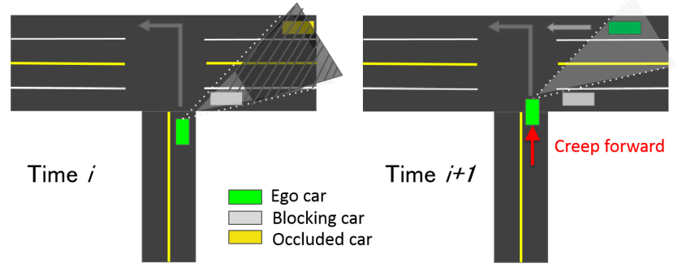
Problem
输入内容
输入内容
输入内容
Providing an efﬁcient strategy to navigate safely through unsignaled intersections
添加标题
在此录入上述图表的描述说明，在此录入上述图表的描述说明，在此录入上述图表的描述说明。
Goal :
①task completion time
②goal success rate
在此录入上述图表的综合描述说明，在此录入上述图表的上述图表的综合描述说明入。在此录入上述图表的综合描述说明，在此录入上述图表的上述图表的综合描述说明入。在此录入上述图表的综合描述说明，在此录入上述图表的上述图表的综合描述说明入。
4

Slide 5
02
02
Literature Review
5

Slide 6
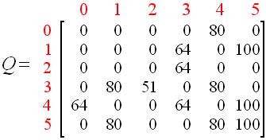
Literature Review
输入内容
输入内容
输入内容
输入内容
TTC（time-to-collision）
only constant velocity
添加标题
添加标题
添加标题
添加标题
在此录入上述图表的描述说明，在此录入上述图表的描述说明，在此录入上述图表的描述说明。
在此录入上述图表的描述说明，在此录入上述图表的描述说明，在此录入上述图表的描述说明。
在此录入上述图表的描述说明，在此录入上述图表的描述说明，在此录入上述图表的描述说明。
在此录入上述图表的描述说明，在此录入上述图表的描述说明，在此录入上述图表的描述说明。
overly cautious
hard to handle occlusions
Machine Learning
在此录入上述图表的综合描述说明，在此录入上述图表的上述图表的综合描述说明入。在此录入上述图表的综合描述说明，在此录入上述图表的上述图表的综合描述说明入。在此录入上述图表的综合描述说明，在此录入上述图表的上述图表的综合描述说明入。
imitation learning
limitation of limited training data
online planning
rely on an accurate generative model
ofﬂine learning
often use MDP
Q function/Q table : A function/table stores Q values
6
state
Q values : Estimate how good to perform an action
from a given state
Greedy Policy : Select the action corresponding
to the largest Q values from a given state
action
Iterative formula : Update Q values after each
learning step

Slide 7
03
03
Method
7

Slide 8
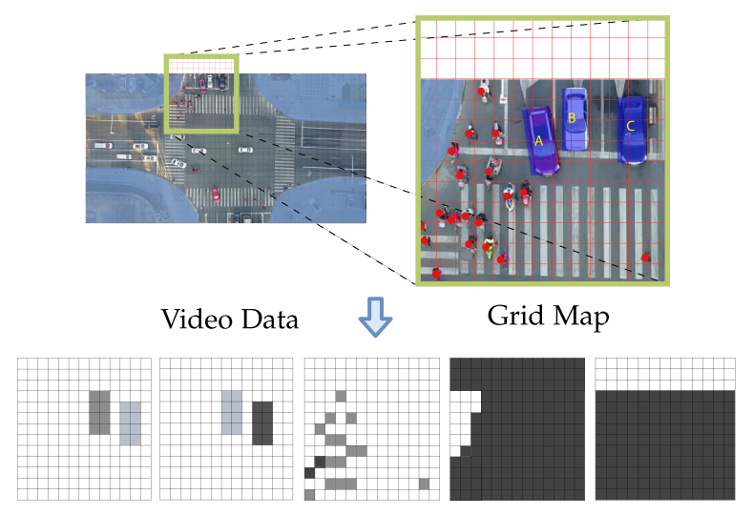
RL——DQN
Fixed trajectory！
输入内容
输入内容
输入内容
输入内容
State
heading angle, velocity, position(in a discrete grid)
添加标题
添加标题
添加标题
添加标题
Action
在此录入上述图表的描述说明，在此录入上述图表的描述说明，在此录入上述图表的描述说明。
在此录入上述图表的描述说明，在此录入上述图表的描述说明，在此录入上述图表的描述说明。
在此录入上述图表的描述说明，在此录入上述图表的描述说明，在此录入上述图表的描述说明。
在此录入上述图表的描述说明，在此录入上述图表的描述说明，在此录入上述图表的描述说明。
Time-to-Go : (1) wait (2) go
Sequential actions : (1) accelerate (2) decelerate (3) maintain constant velocity
Creep-and-Go : (1) wait (2) move forward slowly (3) go
在此录入上述图表的综合描述说明，在此录入上述图表的上述图表的综合描述说明入。在此录入上述图表的综合描述说明，在此录入上述图表的上述图表的综合描述说明入。在此录入上述图表的综合描述说明，在此录入上述图表的上述图表的综合描述说明入。
Reward
+1 successfully navigating the intersection
-10 a collision
-0.01 step cost
8
state
Q values : Estimate how good to perform an action
from a given state
Greedy Policy : Select the action corresponding
to the largest Q values from a given state
action
Iterative formula : Update Q values after each
learning step

Slide 9
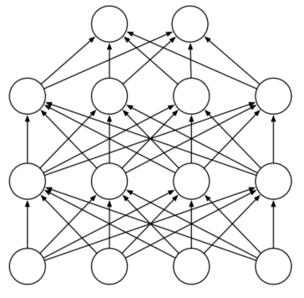
Networks
输入内容
输入内容
输入内容
输入内容
Output : actions at four time scales
添加标题
添加标题
添加标题
添加标题
Time-to-Go : (1) wait (2) go
在此录入上述图表的描述说明，在此录入上述图表的描述说明，在此录入上述图表的描述说明。
在此录入上述图表的描述说明，在此录入上述图表的描述说明，在此录入上述图表的描述说明。
在此录入上述图表的描述说明，在此录入上述图表的描述说明，在此录入上述图表的描述说明。
在此录入上述图表的描述说明，在此录入上述图表的描述说明，在此录入上述图表的描述说明。
Sequential actions : (1) accelerate (2) decelerate
(3) maintain constant velocity
Creep-and-Go : (1) wait (2) move forward slowly (3) go
在此录入上述图表的综合描述说明，在此录入上述图表的上述图表的综合描述说明入。在此录入上述图表的综合描述说明，在此录入上述图表的上述图表的综合描述说明入。在此录入上述图表的综合描述说明，在此录入上述图表的上述图表的综合描述说明入。
Input : image data and heading angle, velocity
9

Slide 10
04
04
Results and Discussion

Slide 11
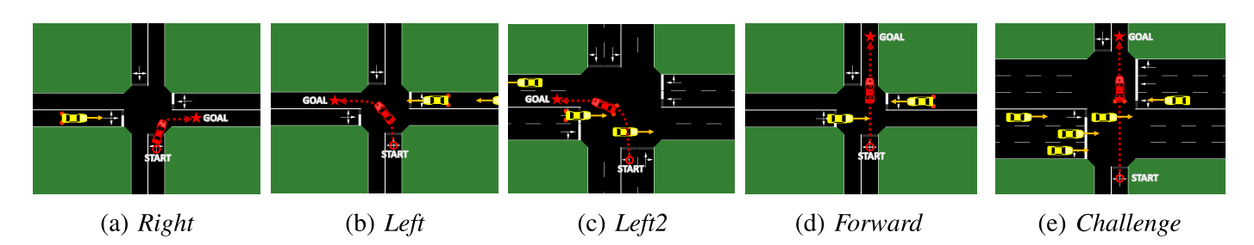
Experiments
输入内容
输入内容
输入内容
输入内容
A. ﬁve different intersection scenarios :
添加标题
添加标题
添加标题
添加标题
在此录入上述图表的描述说明，在此录入上述图表的描述说明，在此录入上述图表的描述说明。
在此录入上述图表的描述说明，在此录入上述图表的描述说明，在此录入上述图表的描述说明。
在此录入上述图表的描述说明，在此录入上述图表的描述说明，在此录入上述图表的描述说明。
在此录入上述图表的描述说明，在此录入上述图表的描述说明，在此录入上述图表的描述说明。
maximum speed : 45 mile per hour (20 m/s)
在此录入上述图表的综合描述说明，在此录入上述图表的上述图表的综合描述说明入。在此录入上述图表的综合描述说明，在此录入上述图表的上述图表的综合描述说明入。在此录入上述图表的综合描述说明，在此录入上述图表的上述图表的综合描述说明入。
trafﬁc density : 0.2 for all scenarios ; 0.7 for the challenge scenario
maximum number of steps : 100 steps(20s)
Q function/Q table : A function/table stores Q values
11
state
Q values : Estimate how good to perform an action
from a given state
Greedy Policy : Select the action corresponding
to the largest Q values from a given state
action
Iterative formula : Update Q values after each
learning step

Slide 12
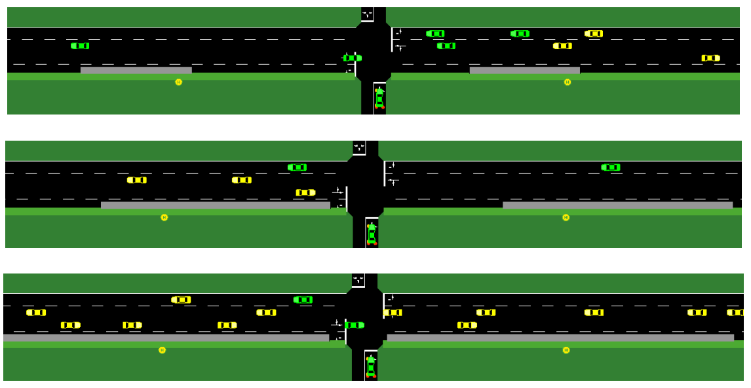
Experiments
输入内容
输入内容
输入内容
输入内容
B. experiments with occlusions
添加标题
添加标题
添加标题
添加标题
在此录入上述图表的描述说明，在此录入上述图表的描述说明，在此录入上述图表的描述说明。
在此录入上述图表的描述说明，在此录入上述图表的描述说明，在此录入上述图表的描述说明。
在此录入上述图表的描述说明，在此录入上述图表的描述说明，在此录入上述图表的描述说明。
在此录入上述图表的描述说明，在此录入上述图表的描述说明，在此录入上述图表的描述说明。
在此录入上述图表的综合描述说明，在此录入上述图表的上述图表的综合描述说明入。在此录入上述图表的综合描述说明，在此录入上述图表的上述图表的综合描述说明入。在此录入上述图表的综合描述说明，在此录入上述图表的上述图表的综合描述说明入。
Occluding objects are gray.
Occluded cars are shown in yellow, and visible cars are shown in green.
Q function/Q table : A function/table stores Q values
12
state
Q values : Estimate how good to perform an action
from a given state
Greedy Policy : Select the action corresponding
to the largest Q values from a given state
action
Iterative formula : Update Q values after each
learning step

Slide 13
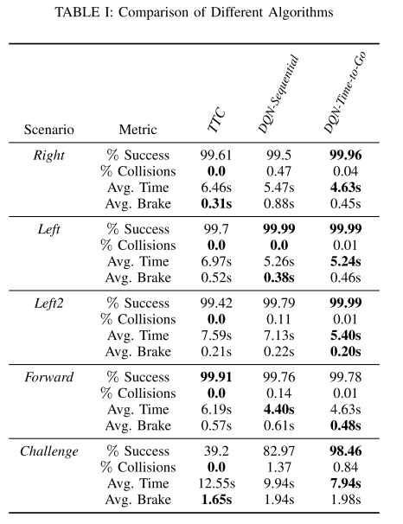
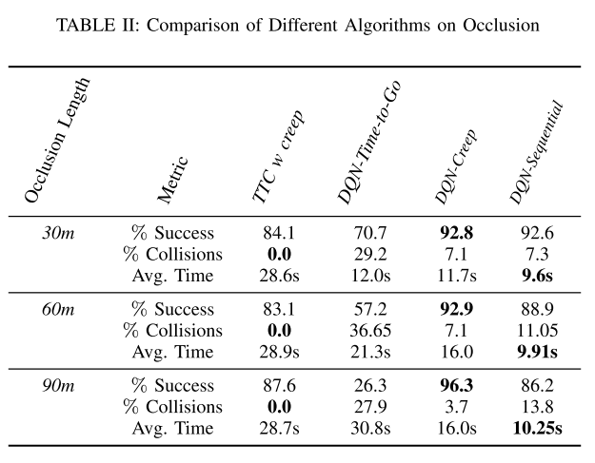
Results
action
输入内容
输入内容
输入内容
输入内容
添加标题
添加标题
添加标题
添加标题
在此录入上述图表的描述说明，在此录入上述图表的描述说明，在此录入上述图表的描述说明。
在此录入上述图表的描述说明，在此录入上述图表的描述说明，在此录入上述图表的描述说明。
在此录入上述图表的描述说明，在此录入上述图表的描述说明，在此录入上述图表的描述说明。
在此录入上述图表的描述说明，在此录入上述图表的描述说明，在此录入上述图表的描述说明。
在此录入上述图表的综合描述说明，在此录入上述图表的上述图表的综合描述说明入。在此录入上述图表的综合描述说明，在此录入上述图表的上述图表的综合描述说明入。在此录入上述图表的综合描述说明，在此录入上述图表的上述图表的综合描述说明入。
Q function/Q table : A function/table stores Q values
state
Q values : Estimate how good to perform an action
from a given state
13
Greedy Policy : Select the action corresponding
to the largest Q values from a given state
Iterative formula : Update Q values after each
learning step

Slide 14
05
05
Conclusion

Slide 15
Conclusion
输入内容
输入内容
输入内容
输入内容
Present a decision-making system using Deep Q-Networks for the speciﬁc problem of intersection handling
添加标题
添加标题
添加标题
添加标题
在此录入上述图表的描述说明，在此录入上述图表的描述说明，在此录入上述图表的描述说明。
在此录入上述图表的描述说明，在此录入上述图表的描述说明，在此录入上述图表的描述说明。
在此录入上述图表的描述说明，在此录入上述图表的描述说明，在此录入上述图表的描述说明。
在此录入上述图表的描述说明，在此录入上述图表的描述说明，在此录入上述图表的描述说明。
Advantage : better task efﬁciency and success rates than the rule based method
Disadvantage : occasionally result in collisions
在此录入上述图表的综合描述说明，在此录入上述图表的上述图表的综合描述说明入。在此录入上述图表的综合描述说明，在此录入上述图表的上述图表的综合描述说明入。在此录入上述图表的综合描述说明，在此录入上述图表的上述图表的综合描述说明入。
Q function/Q table : A function/table stores Q values
state
Q values : Estimate how good to perform an action
from a given state
15
Greedy Policy : Select the action corresponding
to the largest Q values from a given state
action
Iterative formula : Update Q values after each
learning step

Slide 16
Thank You !

